Slide 1
Projeto Snake
Psi 3451

Slide 2
O Jogo
X
O tabuleiro
M x M (8 x 8)
(0,0)
Y
(7,7)

Slide 3
O Jogo
Início-
cabeça da cobra
na posição (0,0)
para direita

Slide 4
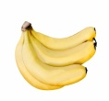
O Jogo
Alimento da
cobra surge
em posição escolhida
aleatoriamente

Slide 5

O Jogo
Usuário define
trajeto da cobra
alcançar o
alimento (através
de pressão sobre
botões)

Slide 6
O Jogo
Usuário define
trajeto da cobra
alcançar o
alimento (através
de pressão sobre
botões)

Slide 7
O Jogo
Usuário define
trajeto da cobra
alcançar o
alimento (através
de pressão sobre
botões)

Slide 8
O Jogo
Usuário define
trajeto da cobra
alcançar o
alimento (através
de pressão sobre
botões)

Slide 9
O Jogo
Usuário define
trajeto da cobra
alcançar o
alimento (através
de pressão sobre
botões)

Slide 10
O Jogo
Usuário define
trajeto da cobra
alcançar o
alimento (através
de pressão sobre
botões)

Slide 11
O Jogo
Usuário define
trajeto da cobra
alcançar o
alimento (através
de pressão sobre
botões)

Slide 12
O Jogo
Usuário define
trajeto da cobra
alcançar o
alimento (através
de pressão sobre
botões)

Slide 13
O Jogo
Usuário define
trajeto da cobra
alcançar o
alimento (através
de pressão sobre
botões)

Slide 14
O Jogo
Ao alcançar o
alimento, a cobra
cresce de tamanho

Slide 15
O Jogo
Alimento da
cobra surge
em posição escolhida
aleatoriamente

Slide 16
O Jogo
Usuário define
trajeto da cobra
alcançar o
alimento (através
de pressão sobre
botões)

Slide 17
O Jogo
Usuário define
trajeto da cobra
alcançar o
alimento (através
de pressão sobre
botões)

Slide 18
O Jogo
Usuário define
trajeto da cobra
alcançar o
alimento (através
de pressão sobre
botões)

Slide 19
O Jogo
Ao alcançar o
alimento, a cobra
cresce de tamanho

Slide 20
O Jogo
Jogo prossegue
até que em um
movimento
errado, a cabeça
encontre alguma
parte do corpo

Slide 21
O Jogo
Jogo prossegue
até que em um
movimento
errado, a cabeça
encontre alguma
parte do corpo

Slide 22
O Jogo
Jogo prossegue
até que em um
movimento
errado, a cabeça
encontre alguma
parte do corpo

Slide 23
O Jogo
Jogo prossegue
até que em um
movimento
errado, a cabeça
encontre alguma
parte do corpo

Slide 24
O Jogo
Jogo prossegue
até que em um
movimento
errado, a cabeça
encontre alguma
parte do corpo

Slide 25
O Jogo
Jogo prossegue
até que em um
movimento
errado, a cabeça
encontre alguma
parte do corpo

Slide 26
O Jogo
Jogo prossegue
até que em um
movimento
errado, a cabeça
encontre alguma
parte do corpo

Slide 27
O Jogo
Jogo prossegue
até que em um
movimento
errado, a cabeça
encontre alguma
parte do corpo

Slide 28
O Jogo
Jogo prossegue
até que em um
movimento
errado, a cabeça
encontre alguma
parte do corpo
GAME OVER

Slide 29
Restrições e Características (1)
A tela é
“rotativa”

Slide 30
Restrições e Características (1)
A tela é
“rotativa”

Slide 31
Restrições e Características (1)
A tela é
“rotativa”

Slide 32
Restrições e Características (1)
A tela é
“rotativa”

Slide 33
Restrições e Características (1)
A tela é
“rotativa”

Slide 34
Restrições e Características (1)
A tela é
“rotativa”

Slide 35
Restrições e Características (1)
A tela é
“rotativa”

Slide 36
Restrições e Características (2)
A cobra segue o
último sentido
caso:
a) nenhum botão
for pressionado;
b) botão indicar o
sentido para o corpo.

Slide 37
Restrições e Características (2)
A cobra segue o
último sentido
caso:
a) nenhum botão
for pressionado;
b) botão indicar o
sentido para o corpo.

Slide 38
Restrições e Características (2)
A cobra segue o
último sentido
caso:
a) nenhum botão
for pressionado;
b) botão inidicar
sentido para o corpo.

Slide 39
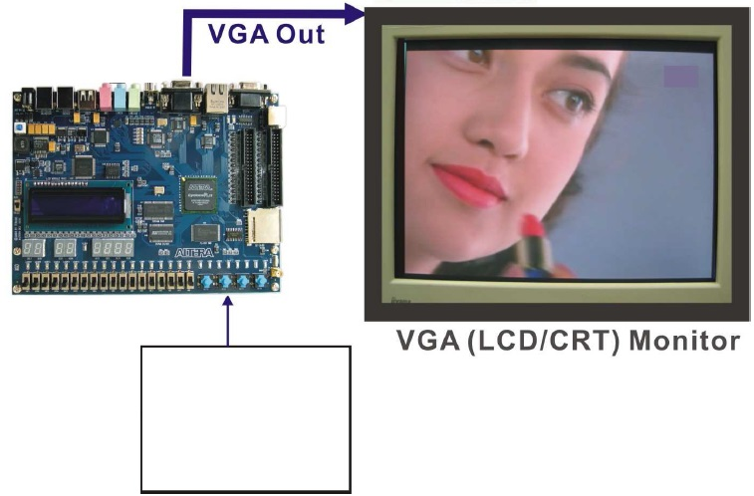
O Snake em Hardware
Botões
do
Jogo

Slide 40
O Circuito Snake
direction_sync
buttons
4
Button Handler
Step Counter
cnt_rdy
dp_flag_s
clock
Datapath
Control Snake
dp_ctrl_s
reset
Controlador de VGA

Slide 41
O Datapath
Num Gen
Reg Bank
Reg_Head
ALU
Reg2
RCA
FIFO
Overflow Correction
Code Gen
Comparator
Mem
Controlador de VGA

Slide 42
Control Snake
FSM Init
FSM Main
Ready
Reset
Row
O
Controle
INIT_
ACTIVATION
Start
_Init
Jump
Row
Write
Head
Done
_Init
FOOD_
ACTIVATION
FSM Food
Ready
Gen
Num
IDLE
Start
_Food
ADD
_X
ADD
_Y
Done
_Food
STEP_
ACTIVATION
FSM Step
Ready
New
Postn
GAME_OVER
Done
_Step
Pop
Write
Tail
Check
Start
_Step

